Slide 1
Composición y Estructura del Cuerpo Humano

Slide 2

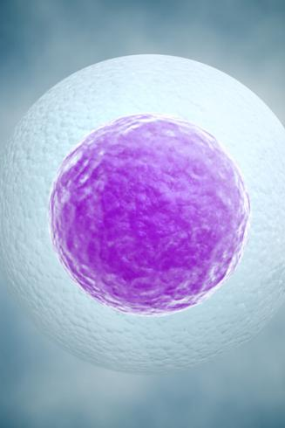
La Célula
Unidad morfológica y funcional de todo ser vivo.

Slide 3
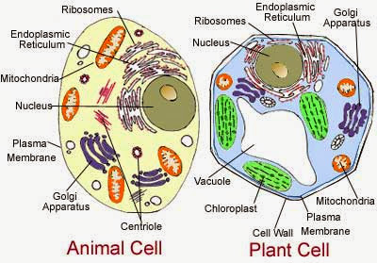

Slide 4

Diferencia entre Célula procarionta y eucarionta.

Slide 5
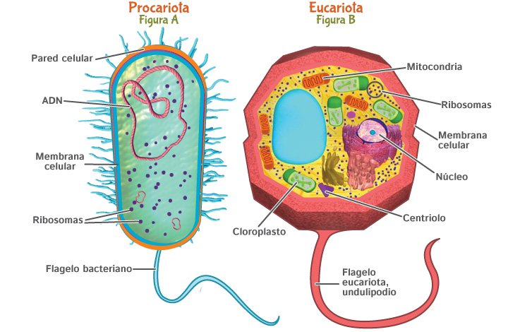

Slide 6
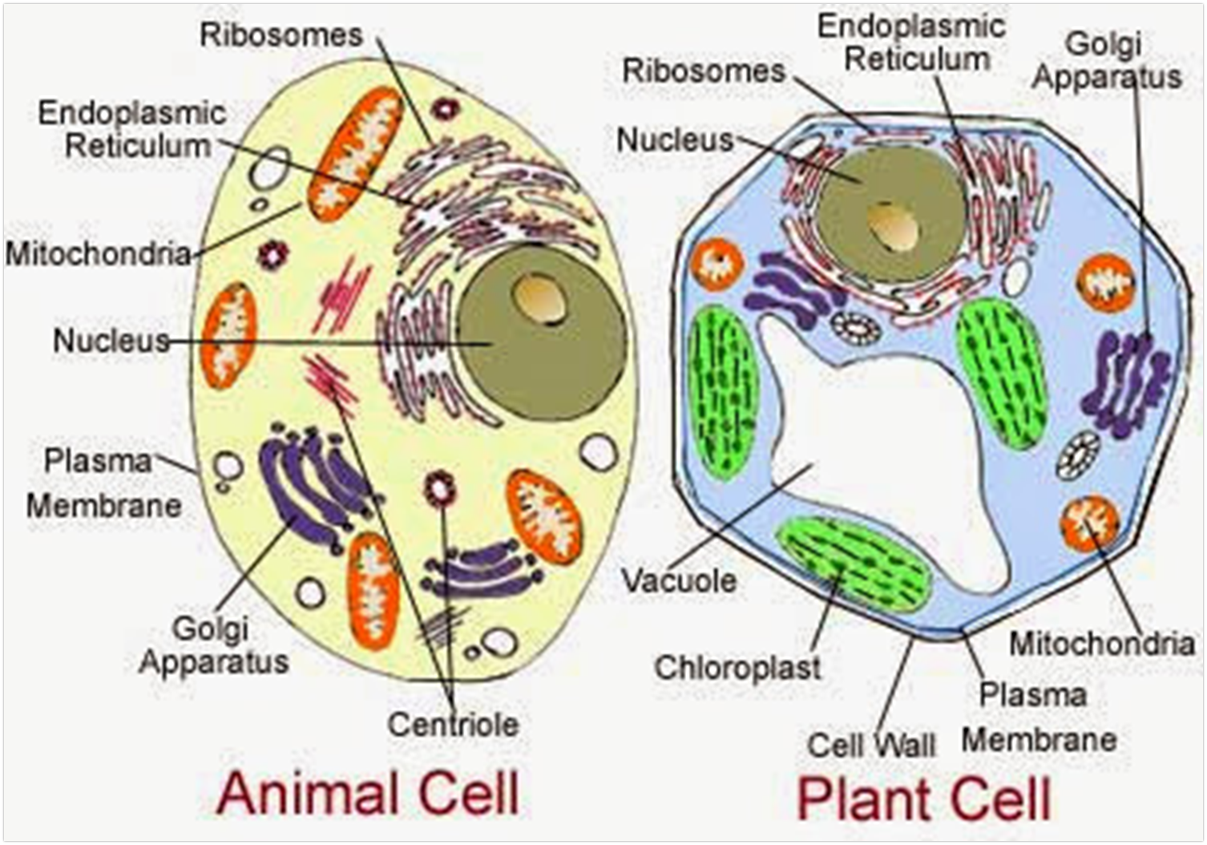
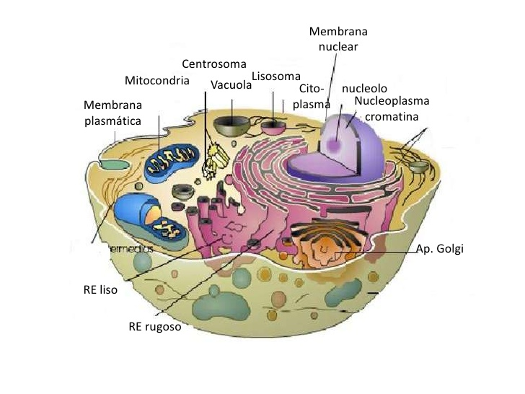

Slide 7
Partes de la Célula
El núcleo.
La membrana celular.
El citoplasma.

Slide 8
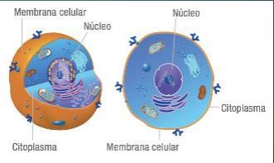

Slide 9
Núcleo
Estructura donde se guarda la información hereditaria que permite a las células funcionar, crecer y reproducirse, puede estar delimitado o no por una membrana.
Generalmente es esférico u ovalado; algunas células son multinucleadas; está compuesto por las siguientes estructuras:
  Envoltura nuclear: formada por una membrana interna hecha de proteínas unidas a los cromosomas y una membrana externa que está en contacto con el citoplasma y asociada a la membrana del retículo endoplásmico; contiene poros que permiten la interacción entre el interior del núcleo y el citoplasma.
  Material hereditario: contenido en unas estructuras llamadas cromosomas.
  Nucleosoma: es en donde se encuentran todas las proteínas y enzimas requeridas para que el núcleo cumpla sus funciones.
  Nucleolo: compuesto por proteínas y partículas que intervienen en la síntesis de proteínas.

Slide 10
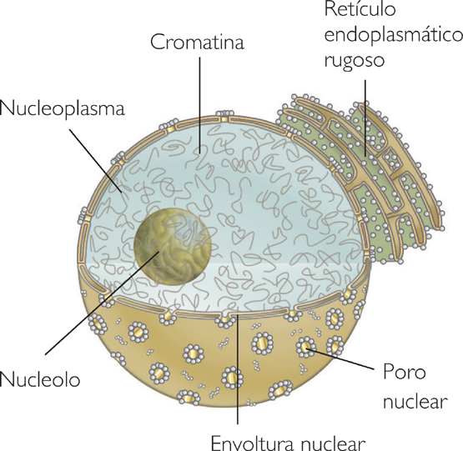
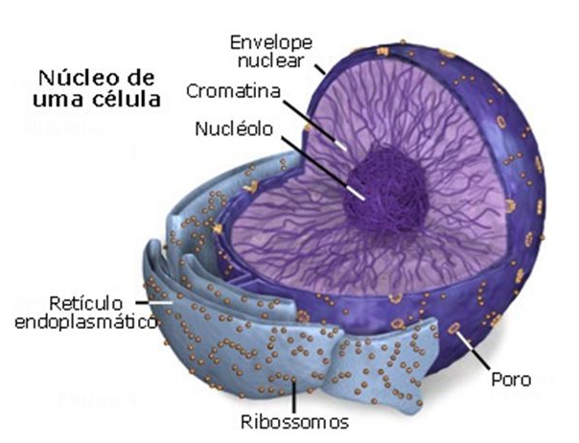

Slide 11
Membrana Celular
También se denomina membrana plasmática o citoplasmática, es la estructura que delimita las células, las individualiza y las separa del ambiente exterior; regula el intercambio de sustancias entre la célula y el medio. Está constituida por una bicapa lipídica (fosfolípidos, glicolípidos y colesterol) que originan una matriz donde se anclan las proteínas; también contiene poros que permiten el paso selectivo de sustancias.

Slide 12
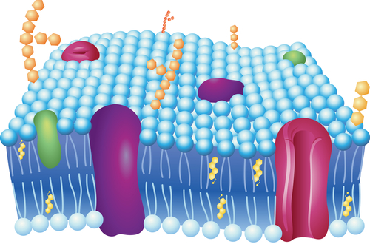
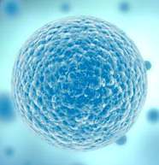
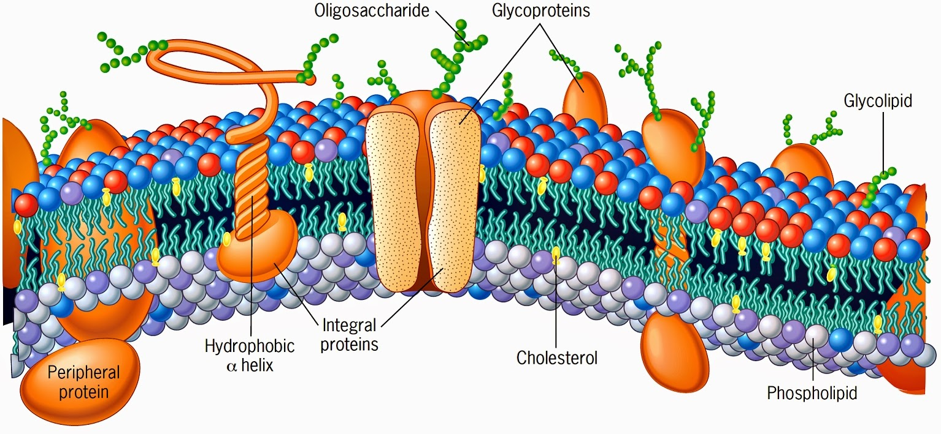

Slide 13
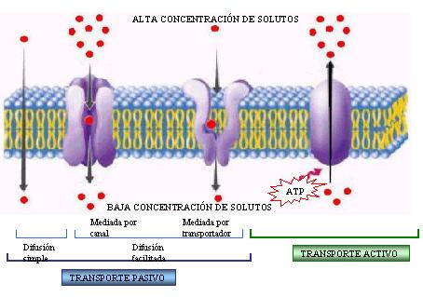
Una de sus funciones más importantes de la membrana celular es la de transporte; hay dos tipos de transporte:
Transporte pasivo: ingreso o salida de sustancias a través de la membrana, el movimiento va de la zona de mayor concentración a la zona de menor concentración, no requiere gastar mucha energía.
Transporte activo: movimiento de moléculas a través de proteínas transportadoras; se realiza de una zona de baja concentración a una de alta concentración y hay mayor gasto de ATP.

Slide 14
Citoplasma
Es la región comprendida entre la membrana celular y la membrana nuclear; ahí se encuentran los organelos celulares, algunos de estos se encuentran en todas las células y otros son exclusivos de células animales o vegetales.
Es un medio con apariencia coloidal, constituido en gran parte por agua, en el existe una red fibrosa denominada citoesqueleto compuesto por las proteínas actina y tubulina, y le da a la célula la capacidad de moverse o cambiar de forma, además de permitir el traslado de los organelos a diferentes partes de la célula.

Slide 15
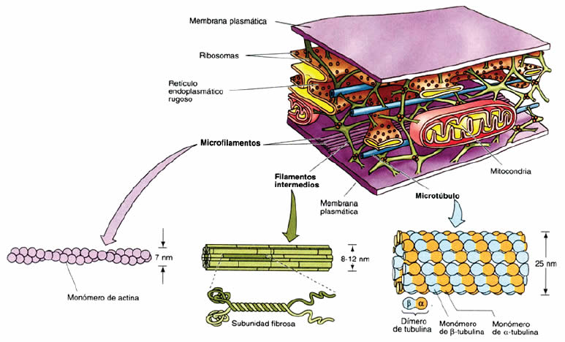

Slide 16
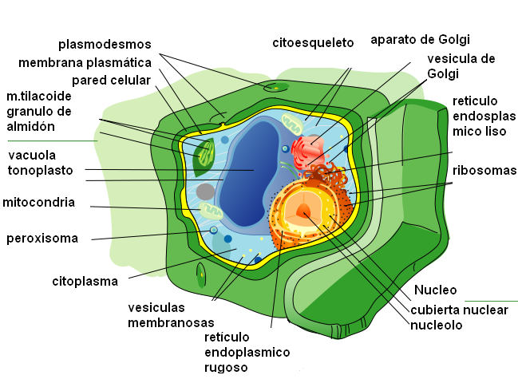
Pared celular
Es una envoltura que solo tienen las células vegetales. Está formada por celulosa y su función es dar sostén a la célula y, por lo tanto, al vegetal. Es porosa y por ella pasan gases y sustancias disueltas en agua.

Slide 17
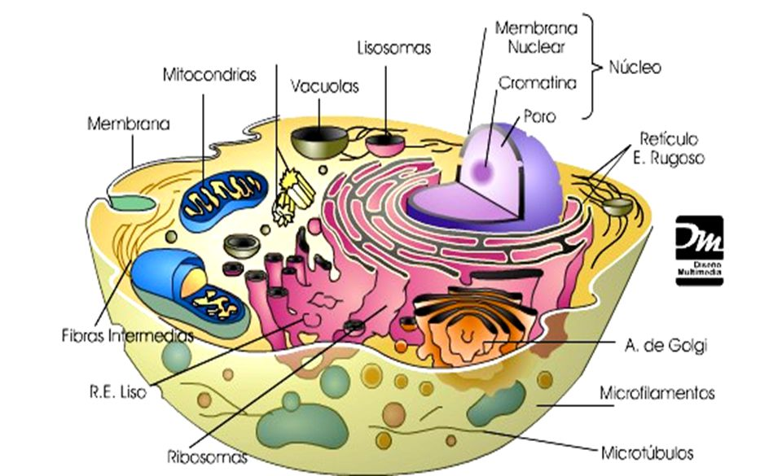
Organelos celulares

Slide 18
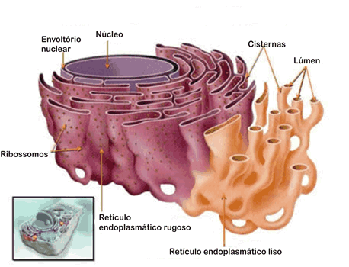
Retículo endoplásmico

Slide 19
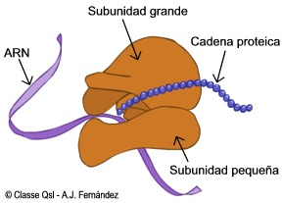
Ribosomas

Slide 20
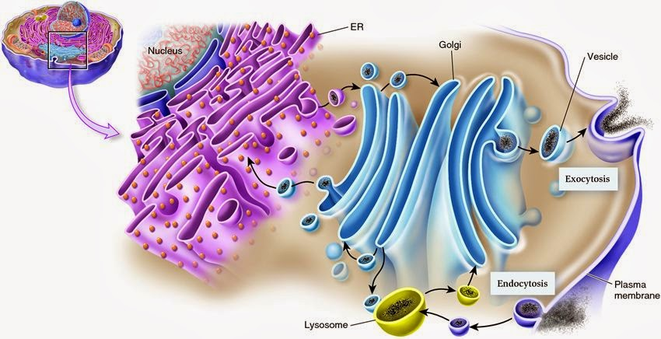
Aparato de Golgi

Slide 21
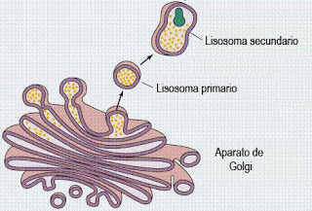
Lisosomas

Slide 22
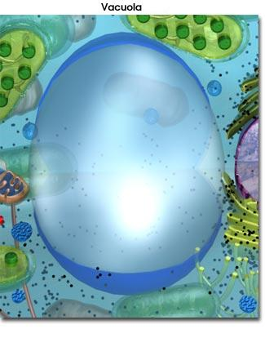
Vacuolas

Slide 23
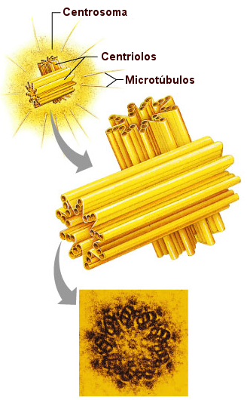
Centrosoma

Slide 24
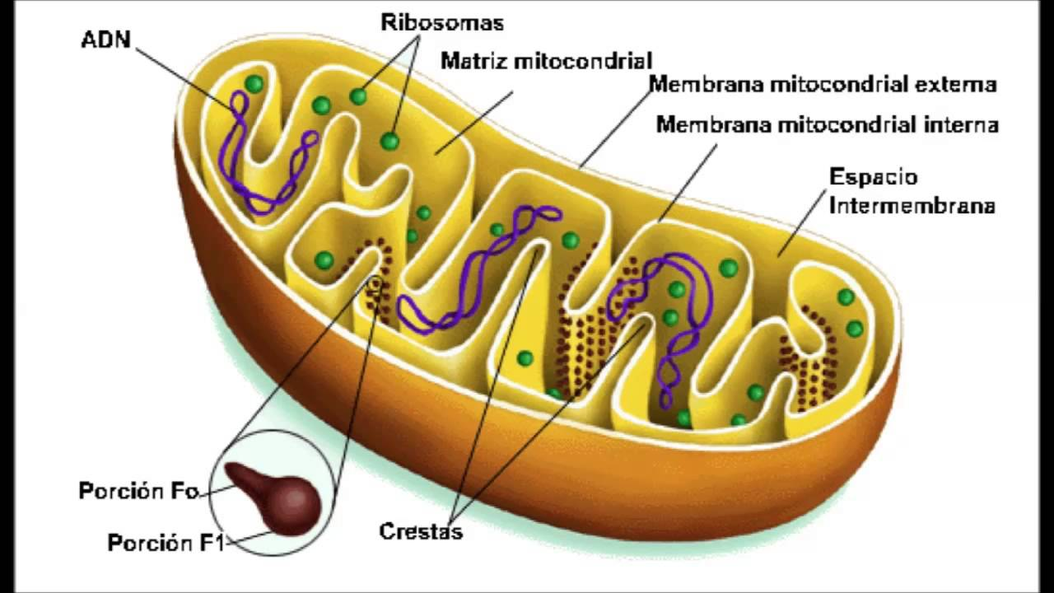
Mitocondrias

Slide 25
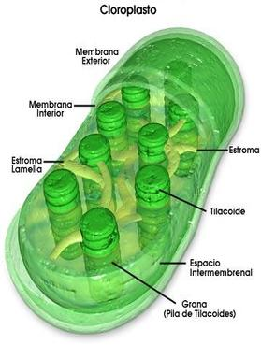
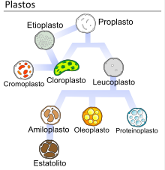
Plastos

